Slide 1
📍
트래비
Travi
AI 기반 여행 플래너 - 대화로 쉽게 여행 계획을 세우세요
2025.11.07 ~ 2025.12.01

Slide 2
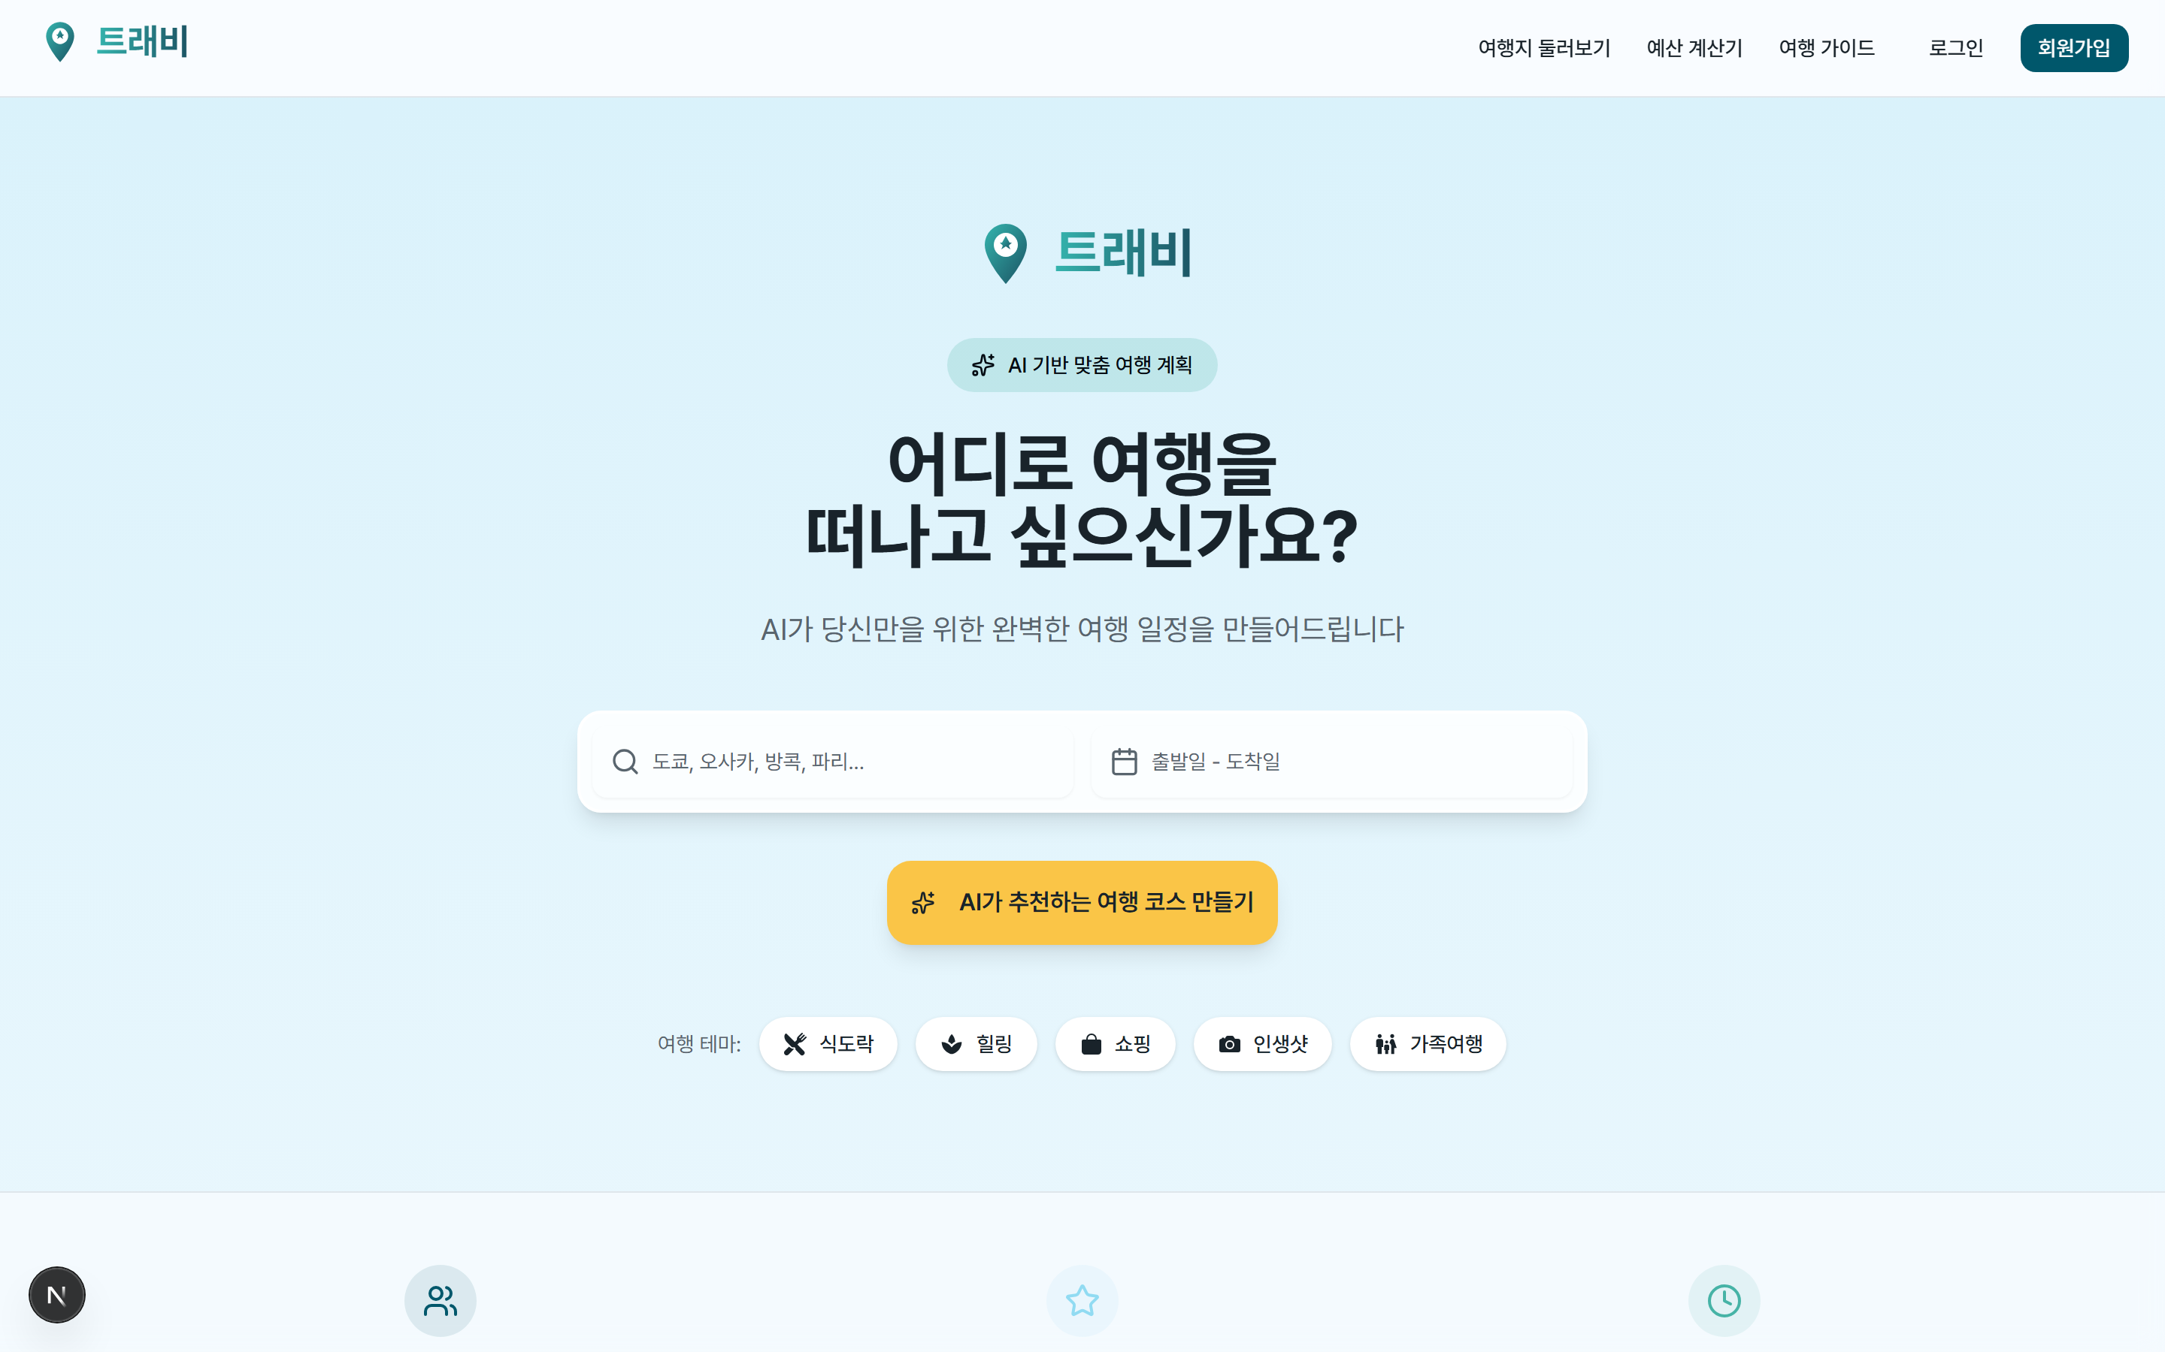
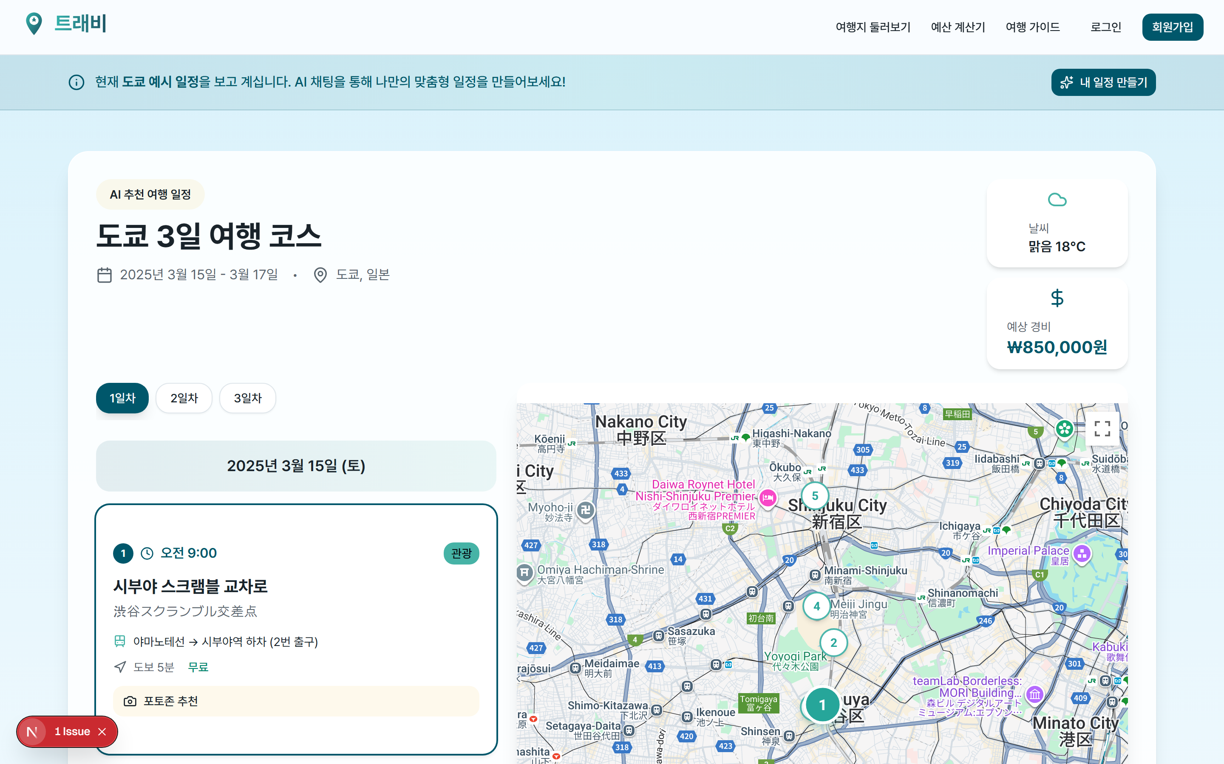
문제 정의 & 솔루션
여행 계획, 왜 어려울까요?
트래비가 해결합니다
🔍 정보 과잉
📅 일정 짜기
"3박 4일 도쿄 여행 일정 만들어줘"
→
💰 예산 관리
😰 결정 장애
🤖
🗺️
💬
AI 일정 생성
지도 시각화
대화형 수정
주요 기능
🤖
🗺️
📅
💰
🌤️
📚
🏙️
📄
AI
구글
일정
예산
날씨
여행
도시
PDF

Slide 3
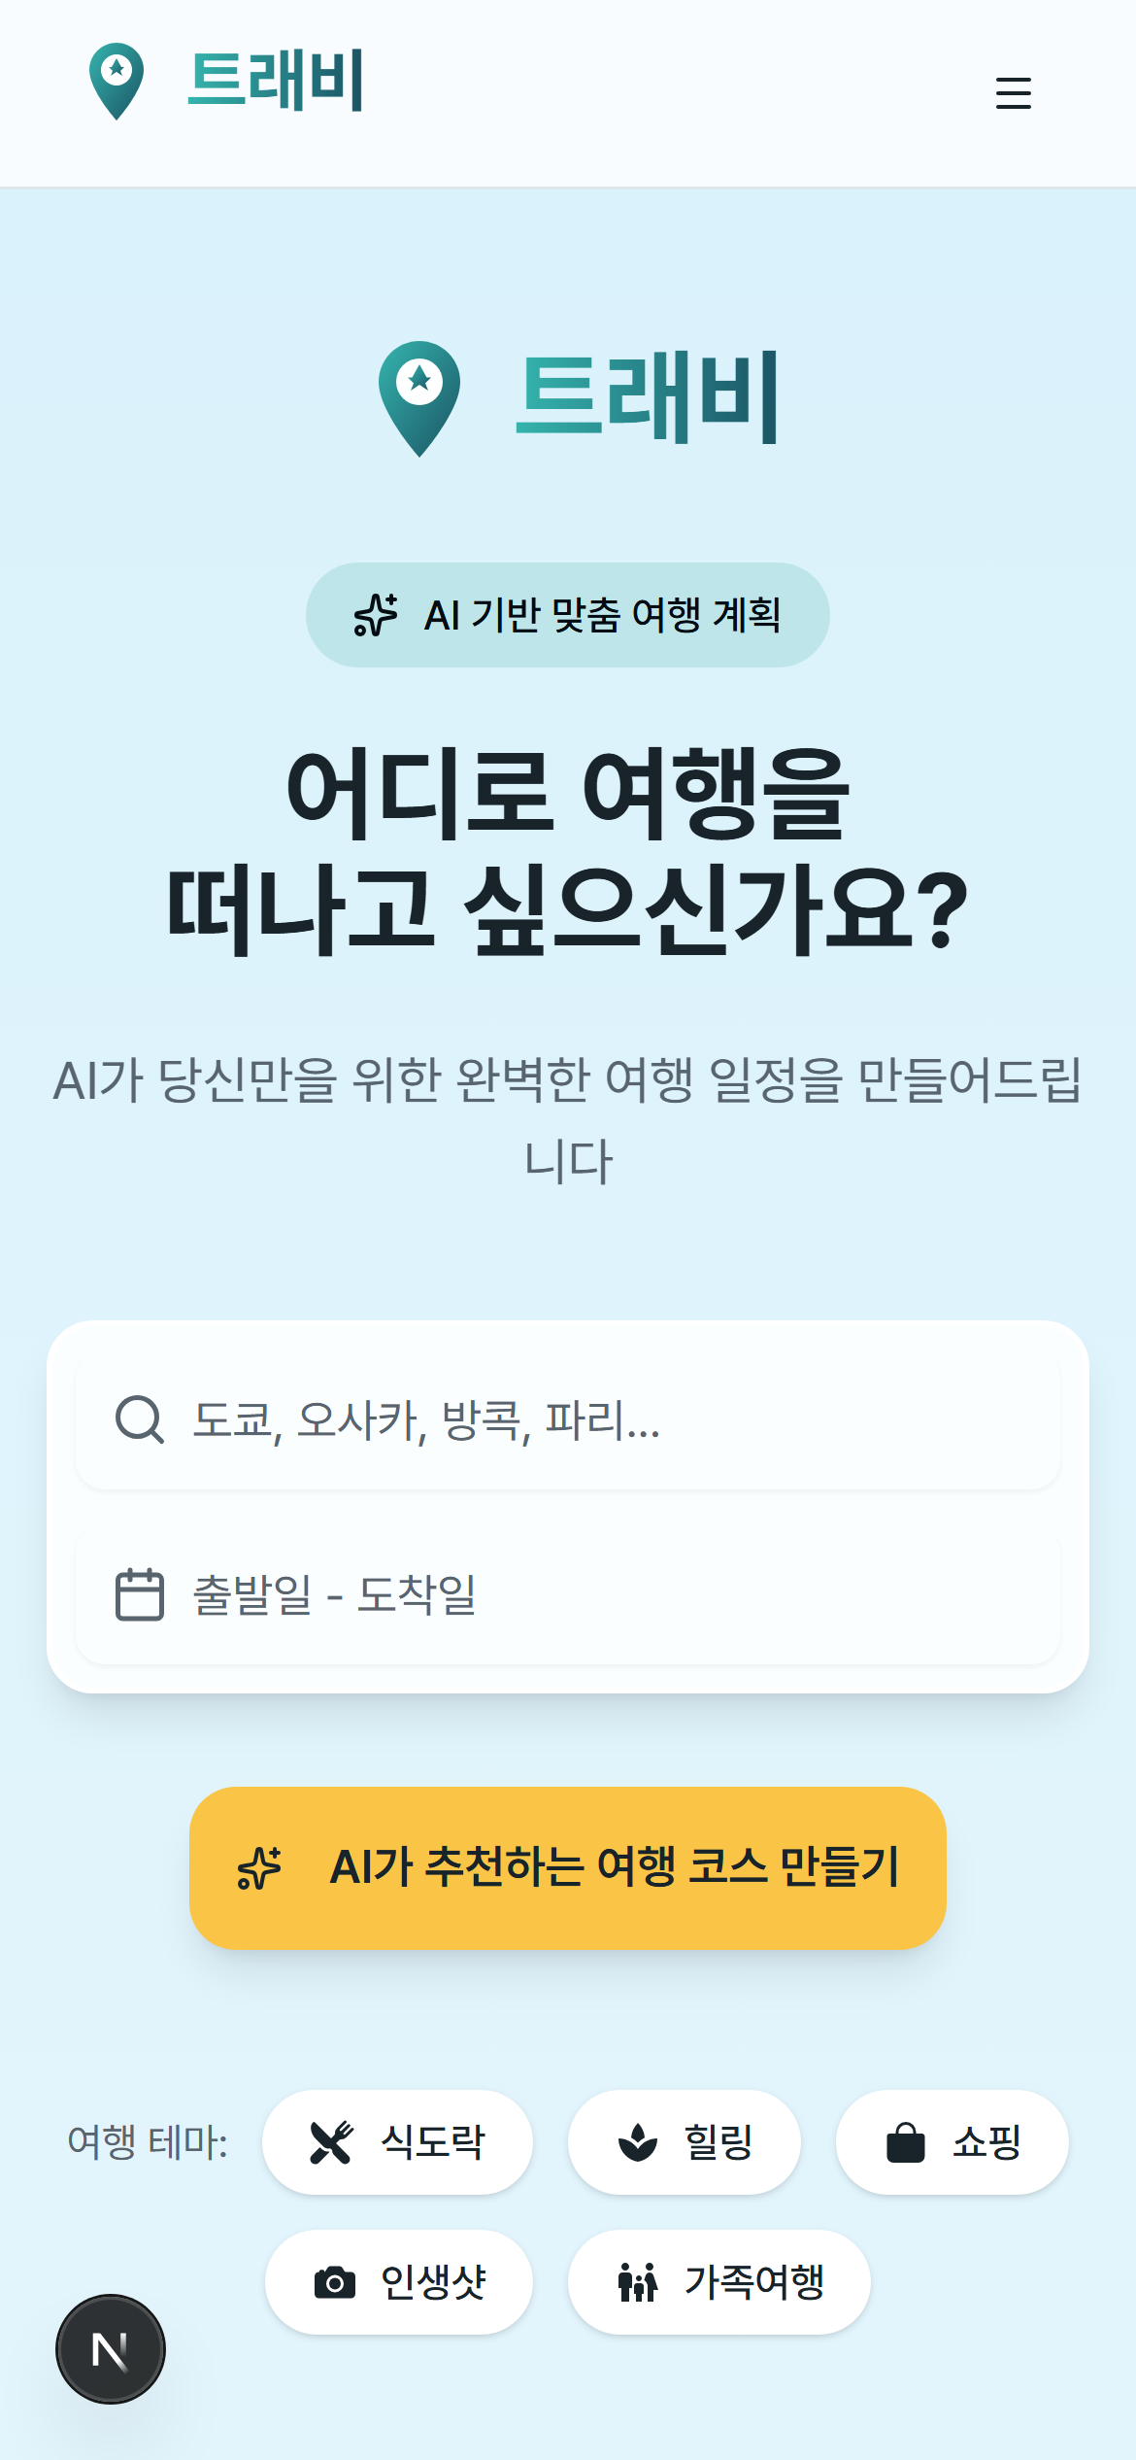
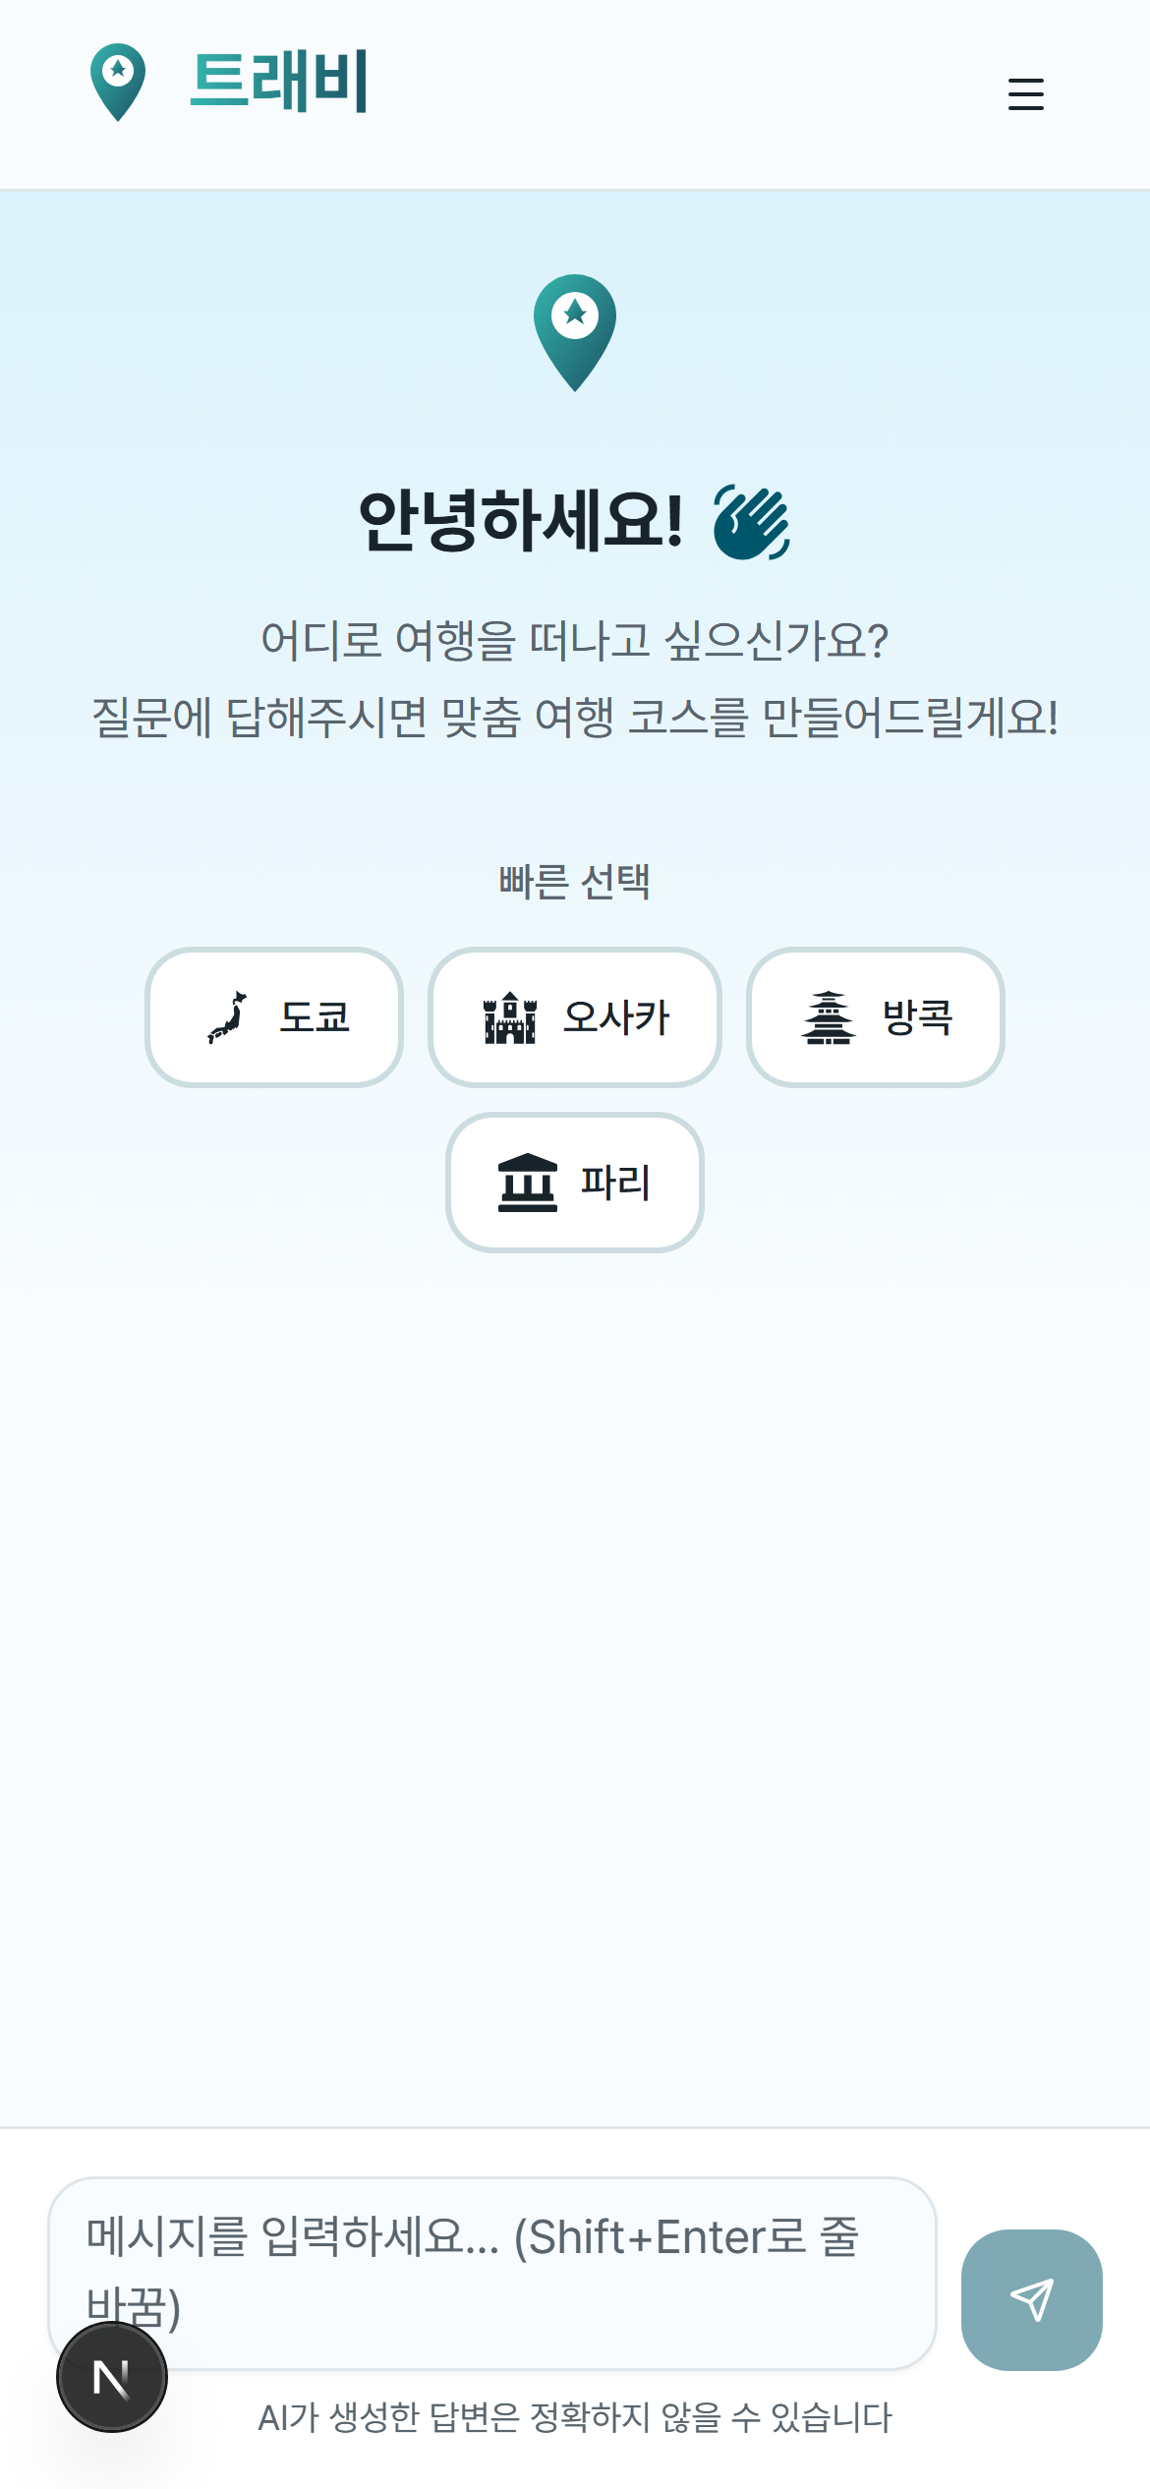
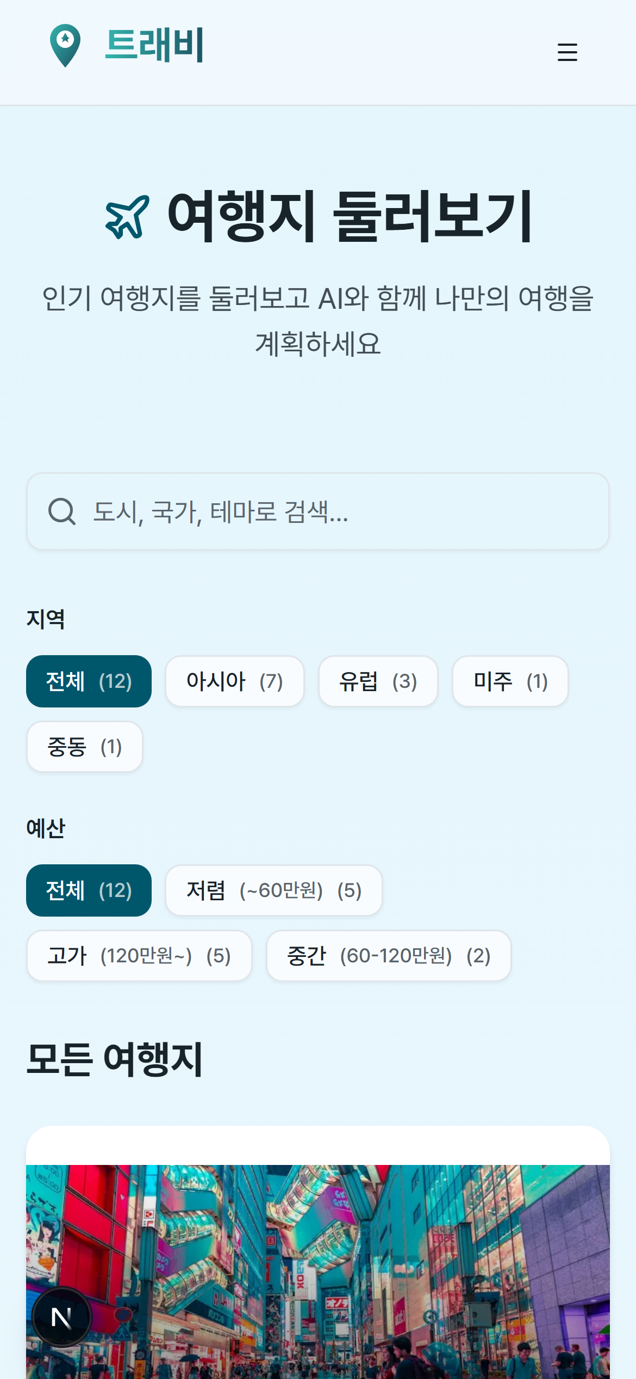
기술 스택 & 아키텍처
시스템 구조
Frontend
OpenAI
↗
Next.js 16 • React 19 • TypeScript • Tailwind
Client
(Next.js)
API
Routes
Google
Maps
→
→
↘
Backend
Supabase
Supabase • NextAuth.js • PostgreSQL
반응형 디자인
AI & APIs
OpenAI GPT-4o-mini • Vercel AI SDK • Google Maps
기타
TanStack Query • jspdf • Sentry • Vitest

Slide 4
기술적 챌린지 #1
AI 응답을 구조화된 데이터로 파싱
🔴 문제 상황
GPT가 생성한 여행 일정을 지도에 표시하고 수정/저장하려면 구조화된 데이터가 필요했습니다.
하지만 GPT 응답은 자유 형식 텍스트라 "오전 9시 - 시부야"와 "9:00 AM 시부야 방문" 같은
다양한 형태로 출력되어 { time, title, transport } 형태로 변환하는 것이 까다로웠습니다.
🟡 시도한 것들
1. JSON 출력 강제 → 프롬프트에 "JSON으로 응답해줘" 요청했지만 대화형 UX가 깨지고 딱딱한 느낌
2. Function Calling → OpenAI function calling 사용했지만 스트리밍과 호환 어렵고 복잡도 증가
3. 정규식 파싱 → 텍스트 응답을 그대로 받되, 정규식으로 파싱하는 방식 선택 ✓
→

Slide 5
기술적 챌린지 #1
AI 응답을 구조화된 데이터로 파싱
🟢 해결 방법
시스템 프롬프트에 출력 형식을 예시와 함께 상세히 명시하고, 정규식 파서로 추출하는 하이브리드 방식 채택
• "**N일차**" 패턴으로 일차 구분 • "오전/오후 HH:MM - 장소명" 패턴으로 활동 추출
• "이동:", "소요:", "비용:" 키워드로 상세 정보 추출 • 파싱 실패 시 기본 일정 반환하는 폴백 처리
📊 결과
💡 배운 점
• 자연스러운 대화형 UX 유지
• 95% 이상 파싱 성공률
• 파싱 실패해도 서비스 중단 없음
완벽한 정확도보다 "실패해도 괜찮은" 설계가 중요. 폴백 처리를 통한 방어적 프로그래밍의 중요성을 배움.

Slide 6
기술적 챌린지 #2
장소명 → GPS 좌표 변환 (스마트 지오코딩)
🔴 문제 상황
AI가 생성한 "시부야 스크램블 교차로", "이치란 라멘 본점" 같은 한글 장소명을
Google Maps에 마커로 표시하려면 GPS 좌표가 필요했습니다.
하지만 Google Geocoding API에 한글 장소명을 그대로 넣으면 엉뚱한 위치가 나오거나 결과가 없었습니다.
🟡 시도한 것들
1. 한글 장소명 직접 검색 → "시부야 스크램블 교차로" 검색 시 결과 없음 또는 부정확
2. 영문명만 사용 → AI에게 영문명만 출력하라고 했지만 한글 서비스라 UX가 어색해짐
3. 장소명 + 도시명 조합 → "Shibuya Scramble Crossing, Tokyo" 검색 시 정확도 향상! ✓
→

Slide 7
기술적 챌린지 #2
장소명 → GPS 좌표 변환 (스마트 지오코딩)
🟢 해결 방법
3단계 폴백 시스템 설계:
1. 영문명(subtitle) + 도시명으로 Google Geocoding 호출
2. 실패하거나 신뢰도 낮으면 → OpenAI에 좌표 질의 (temperature: 0)
3. 그래도 실패하면 → 미리 정의한 도시 중심 좌표 사용 + Map으로 결과 캐싱하여 중복 API 호출 방지
📊 결과
💡 배운 점
• API 호출 비용 70% 절감 (캐싱)
• 마커가 엉뚱한 곳에 찍히는 문제 해결
• 항상 "대략적인 위치"라도 표시
"완벽한 정확도" vs "서비스 가용성" 트레이드오프 경험. 100% 정확보다 90%로 항상 동작하는 것이 UX에 더 좋음.

Slide 8
기술적 챌린지 #3
Google Maps 커스텀 마커 구현
🔴 문제 상황
기본 빨간 핀 마커로는 여행 일정의 순서를 표현할 수 없었습니다.
사용자가 "1번째 장소 → 2번째 장소" 동선을 직관적으로 파악하려면
마커에 숫자가 표시되어야 했고, 현재 선택된 장소도 시각적으로 구분되어야 했습니다.
🟡 시도한 것들
1. 기본 Marker + label 옵션 → 숫자는 표시되지만 스타일 커스터마이징이 제한적
2. 마커 이미지 생성 → 1.png, 2.png... 미리 만들어두는 방식, 유지보수 어려움
3. AdvancedMarkerElement + DOM → HTML 요소를 마커로 사용, 자유로운 스타일링 가능! ✓
→

Slide 9
기술적 챌린지 #3
Google Maps 커스텀 마커 구현
🟢 해결 방법
AdvancedMarkerElement의 content 속성에 동적으로 생성한 HTMLDivElement를 전달
• createMarkerContent(index, isSelected) 함수로 마커 DOM 생성
• 선택 여부에 따라 크기(34px↔42px), 배경색, 테두리 두께 변경
• zIndex: 1000으로 선택된 마커가 항상 최상단에 표시
📊 결과
💡 배운 점
• 일정 순서가 한눈에 보이는 직관적 UI
• 일정 목록과 지도가 연동되는 인터랙션
• 마커 클릭 시 해당 일정으로 스크롤
라이브러리 기본 옵션에 갇히지 않고 저수준 API(DOM)를 활용하면 더 자유로운 구현 가능. 공식 문서를 꼼꼼히 읽는 것의 중요성.

Slide 10
기술적 챌린지 #4
클라이언트 사이드 PDF 생성
🔴 문제 상황
사용자가 여행 일정을 오프라인에서도 볼 수 있도록 PDF로 저장하는 기능이 필요했습니다.
하지만 별도의 PDF 서버를 구축하면 비용과 복잡도가 증가하고,
Vercel 서버리스 환경에서는 Puppeteer 같은 무거운 라이브러리 사용이 어려웠습니다.
🟡 시도한 것들
1. 서버 사이드 Puppeteer → Vercel 서버리스 함수 크기 제한(50MB)에 걸림
2. 외부 PDF API 서비스 → 비용 발생 + 외부 의존성 증가
3. jsPDF 텍스트 직접 그리기 → 한글 폰트 문제로 글자가 깨짐
4. html2canvas + jsPDF → HTML을 이미지로 캡처 후 PDF에 삽입 ✓
→

Slide 11
기술적 챌린지 #4
클라이언트 사이드 PDF 생성
🟢 해결 방법
숨겨진 iframe에 스타일이 적용된 HTML을 렌더링하고, html2canvas로 캡처한 뒤 jsPDF로 PDF 생성
• iframe을 화면 밖(-9999px)에 생성해서 사용자에게 보이지 않게 처리
• scale: 2로 고해상도 캡처 • A4 크기(210x297mm) 기준으로 heightLeft 계산해 자동 페이지 분할
📊 결과
💡 배운 점
• 서버 비용 0원으로 PDF 기능 구현
• 한글, 이모지, 스타일 모두 정상 출력
• 3일 일정 기준 2~3페이지 깔끔한 PDF
"정석적인 방법"이 항상 최선은 아님. HTML→이미지→PDF라는 우회적 접근이 제약 조건 하에서 오히려 최적의 솔루션.

Slide 12
배운 점
✓ Next.js 16 App Router와 Server Components 활용
✓ Vercel AI SDK를 활용한 실시간 스트리밍 채팅 구현
✓ Supabase를 활용한 풀스택 개발 경험
✓ TypeScript로 타입 안전한 API 설계
✓ 사용자 중심의 UI/UX 설계 경험
감사합니다
AI와 함께하는 새로운 여행 경험, 트래비
📧 your.email@example.com 🔗 github.com/yourusername/travi

